Slide 1

자료구조 학생 관리 프로그램
1213 임재현

Slide 2
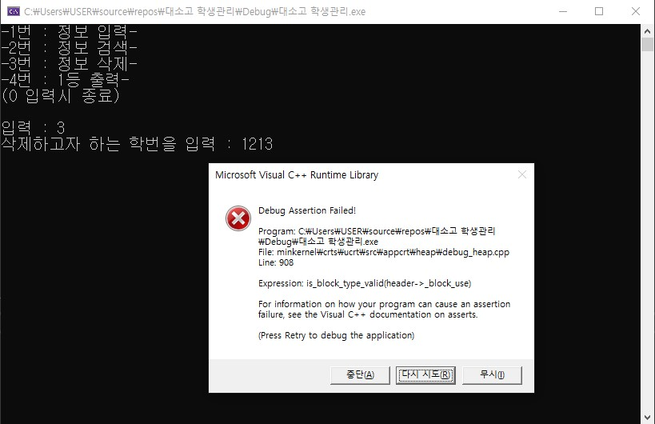
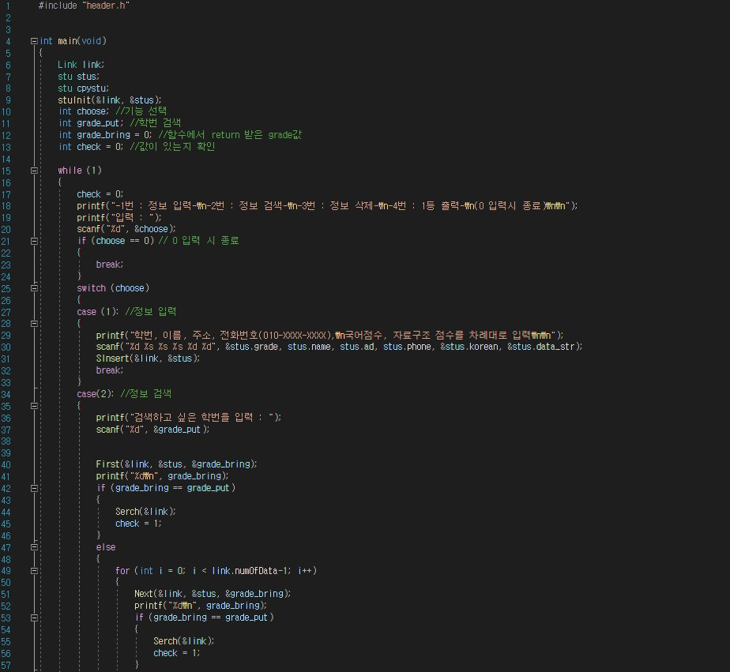
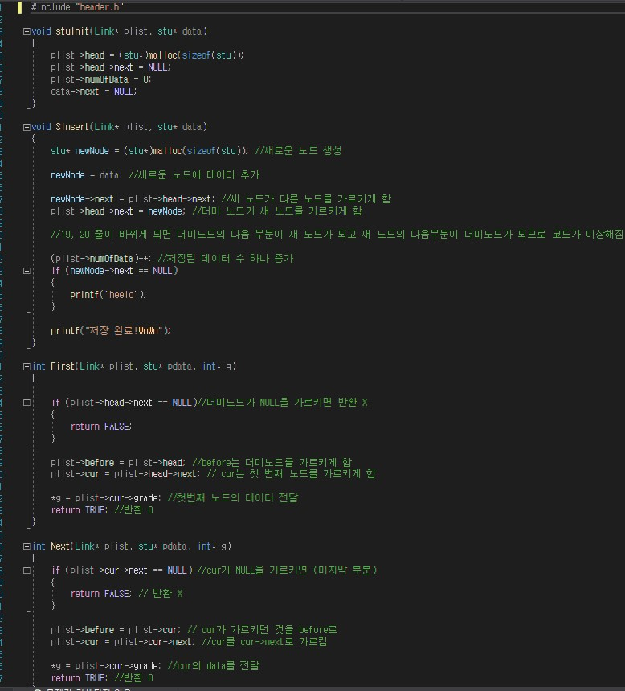
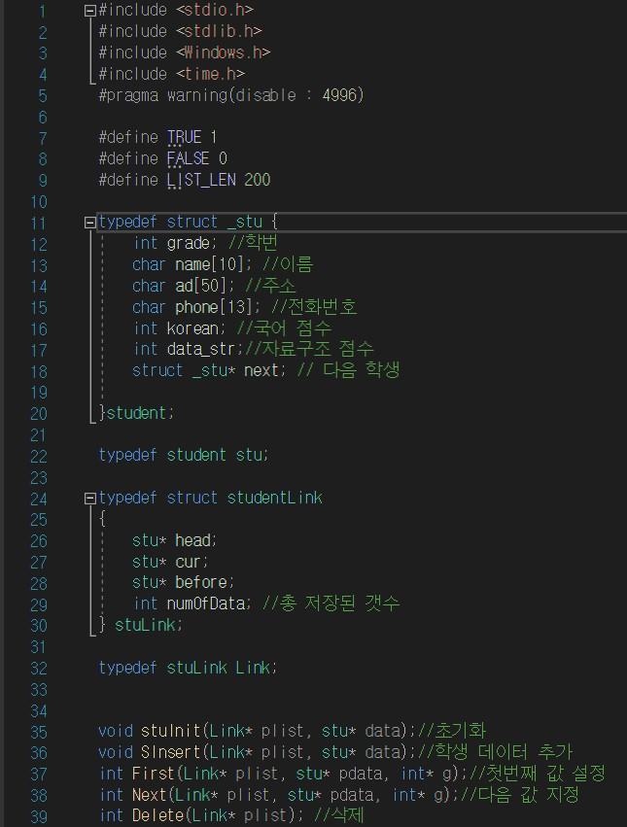
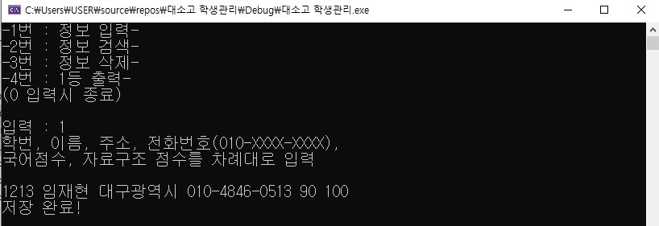
여러 번의 연결리스트 시도
Notes:
처음 시작할 때에는 연결리스트로 만들기 위해 자료구조 수업시간에 쳤었던 코드를 보면서 만들었습니다. 정보입력이 잘 되서 다른것도 생각처럼 잘 되겠지 하면서 테스트 해보았는데…. 정보를 입력하고 나서 삭제도 안되고 2개 이상의 정보를 입력했을 때 검색도 되지 않으면서 잘못되었다는 것을 느끼고 코드를 갈아엎고 다시 연결리스트로 만들었는데… 전 코드랑 180도가 달라진 것 같았지만 생각대로 되지 않는 것은 마찬가지였습니다.

Slide 3
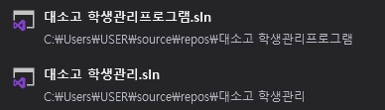
연결리스트에서 배열리스트로
Notes:
앞에 봤던 슬라이드처럼 저걸 몇 번이고 시도했는데 이렇게 하다가는 제출 기한도 맞추지 못할 뿐더러 내 멘탈이 아주 쿠쿠다스가 되어 앞으로 코딩을 할 수 있을까? 라는 생각이 들게 되었고 만들던 연결리스트 코드를 갈아엎고 새로운 프로젝트를 생성하여 대소고 학생관리에서 대소고 학생관리프로그램으로 이름을 바꾸고 새로운 마음으로 배열리스트로 코드를 짜보았습니다.

Slide 4
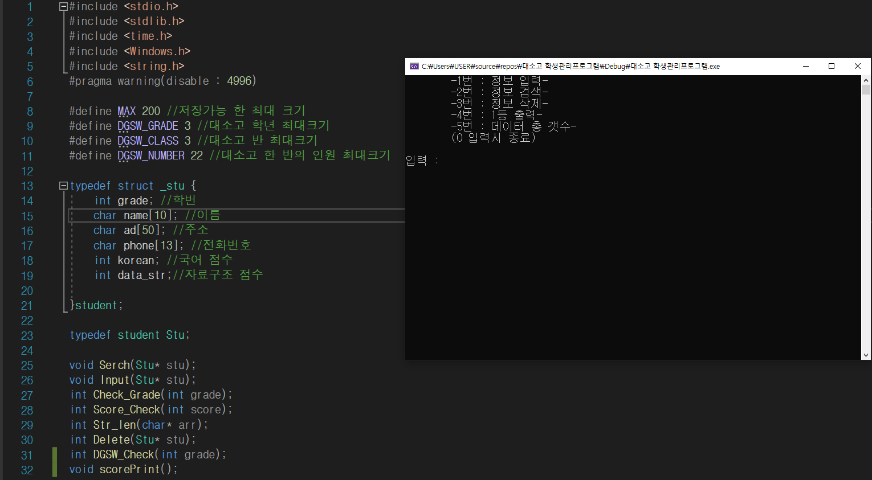
관리 프로그램 완성
Notes:
갈아엎고 새로 시작하자고 마음먹은 다음날 아침 택견 시간 때부터 어떻게 구상할 것인지 상상해보고 반에 오자마자 노트를 끄적끄적거리면서 구상을 해보았습니다. 그러고 남는 시간마다 조금씩 코드를 치면서 프로그램을 완성시켰습니다.

Slide 5
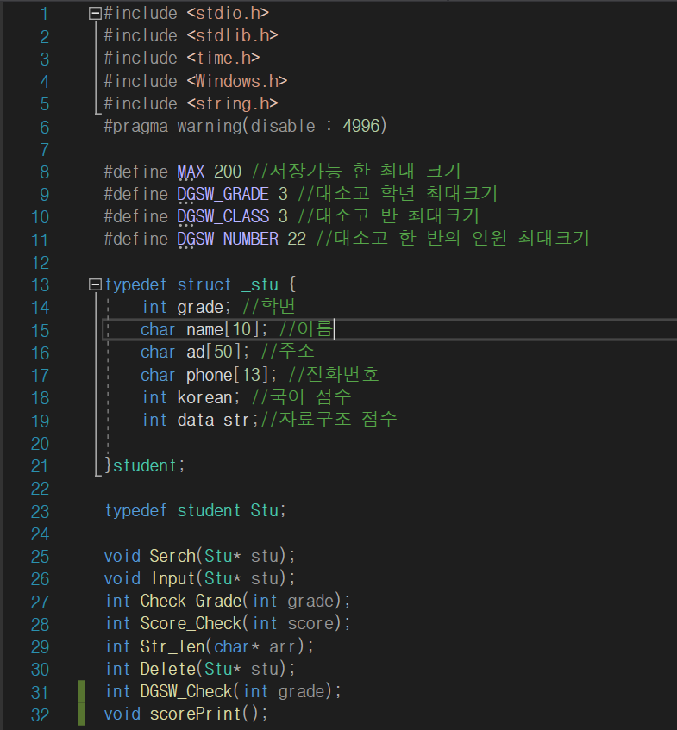
관리 프로그램 완성
헤더파일
Notes:
헤더 파일에는 여러 include들과 상수를 여러 개 선언해주었고 Stu라는 구조체와 함수들을 선언해주었습니다.

Slide 6
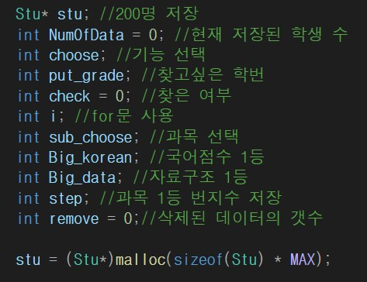
관리 프로그램 완성
메인함수 변수
Notes:
메인 함수에서는 이런식으로 변수를 선언해주었습니다.

Slide 7
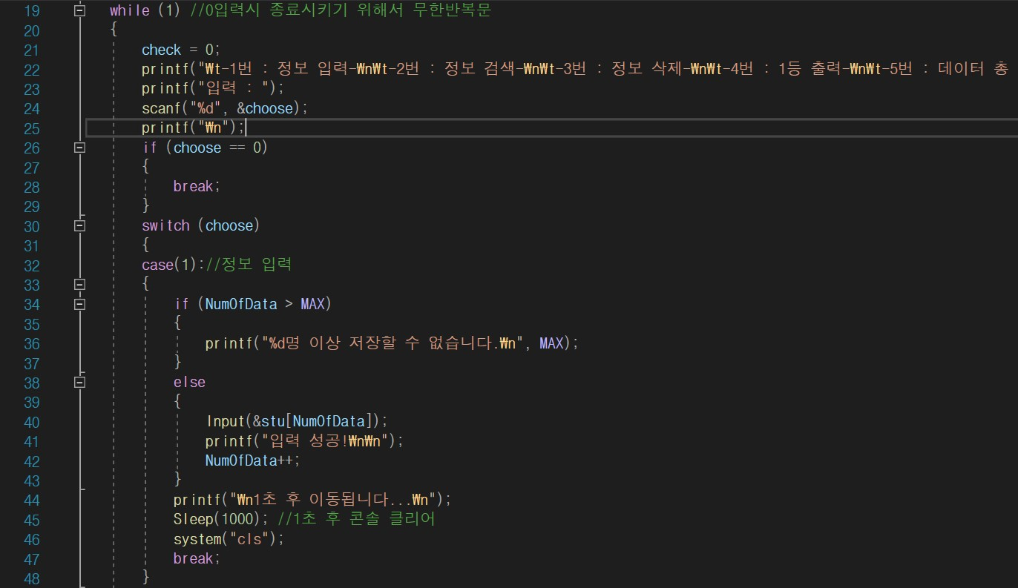
관리 프로그램 완성
정보 입력
Notes:
원할 때만 프로그램을 종료해주기 위해서 0을 입력했을 때에는 무한반복문을 종료시켜서 프로그램을 종료시켜 주었고 다른 번호들은 원하는 기능을 사용할 수 있게 해주었습니다. 입력한 수를 switch문을 사용하여 기능을 선택하게 해주었고 1번은 정보 입력으로 MAX를 200으로 잡았기 때문에 200이 넘어가면 입력을 못하게 하고 그렇지 않다면 Input이라는 함수로 이동하여 정보를 입력받고 끝나면 총데이터 1개를 증가 시켜주고 Sleep과 system cls를 사용하여 콘솔창을 클리어 해주었습니다.

Slide 8
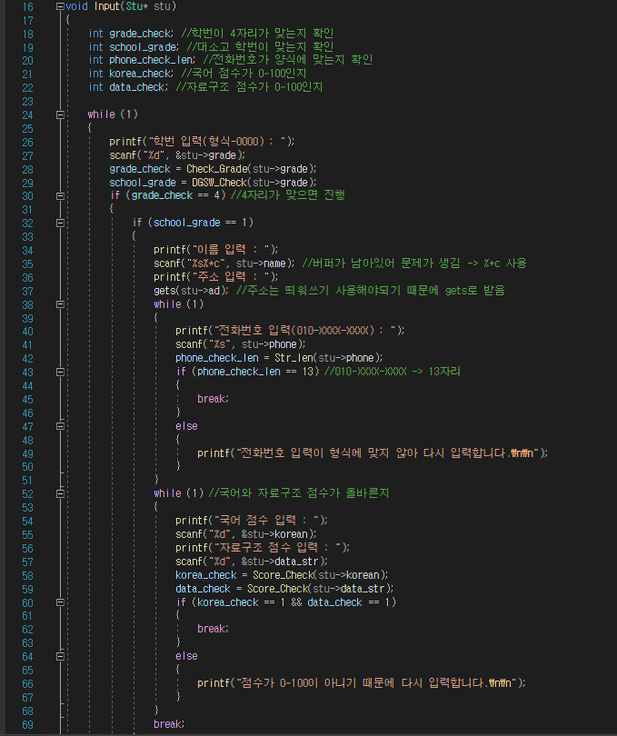
관리 프로그램 완성
정보 입력
Notes:
Input 함수에서는 학번이 5자리이거나 과목 점수가 100이상 또는 0이하 같은 예외 사항이 있기 때문에 무한 반복문을 사용하여 다른 함수를 사용하여 올바르게 입력한지 확인하고
올바르게 입력하면 break를 사용하였고 그렇지 않다면 다시 입력하게 해주었습니다. 그리고 주소를 입력받을 때에는 띄워쓰기가 포함 될 수 있어 gets를 사용해주었습니다.

Slide 9
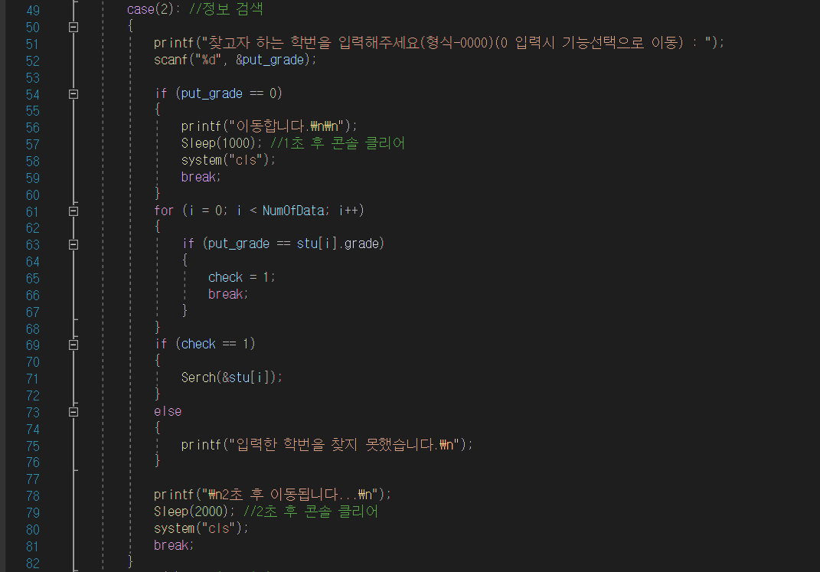
관리 프로그램 완성
정보 검색
Notes:
2번은 정보검색 기능입니다. 학번을 입력 받아 정보를 찾았을때 check를 1로 바꾸어 주어 Serch라는 함수를 이용하여
print해주었습니다. 그리고 0을 입력했을 때에는 바로 기능입력으로 가게했는데 그 이유는 나중에 정보를 삭제했을 때 학번을 0으로 초기화 시켰기 때문입니다.

Slide 10
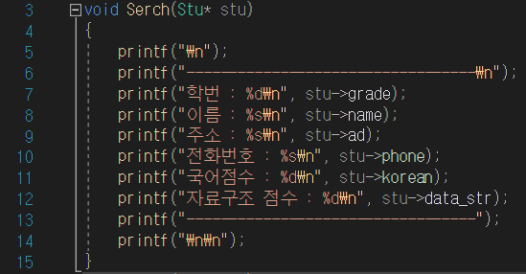
관리 프로그램 완성
정보 검색
Notes:
Serch함수는 이런 식으로 구성되어 있습니다.

Slide 11
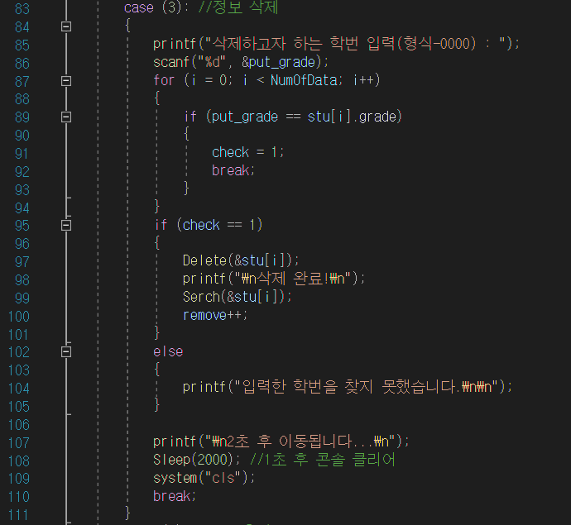
관리 프로그램 완성
정보 삭제
Notes:
3번은 정보 삭제 기능으로 정보 검색과 거의 동일한 코드입니다. 학번을 입력받아 학번이 일치하는 것을 찾아 일치하는 것이 있다면 check를 1로 바꾸어 Delete 함수를 실행하고 삭제한 코드를 serch로 한번 보여주었습니다.

Slide 12
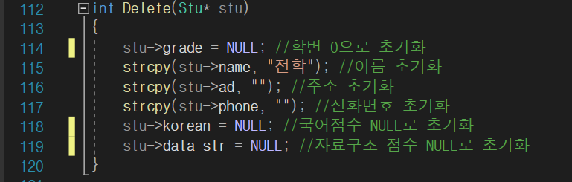
관리 프로그램 완성
정보 삭제
Notes:
Delete함수에서는 이런식으로 데이터를 초기화 해주었습니다. 114줄은 정보를 삭제 후 검색을 할 수 있게 해야되는지 아니면 검색이 되지 않게 해야 되는지 이해가 잘 안되어 일단 학번을 초기화 시켜 검색을 하지 못하게 했습니다.
검색이 되야 하면 114번줄을 제거하면 됩니다.

Slide 13
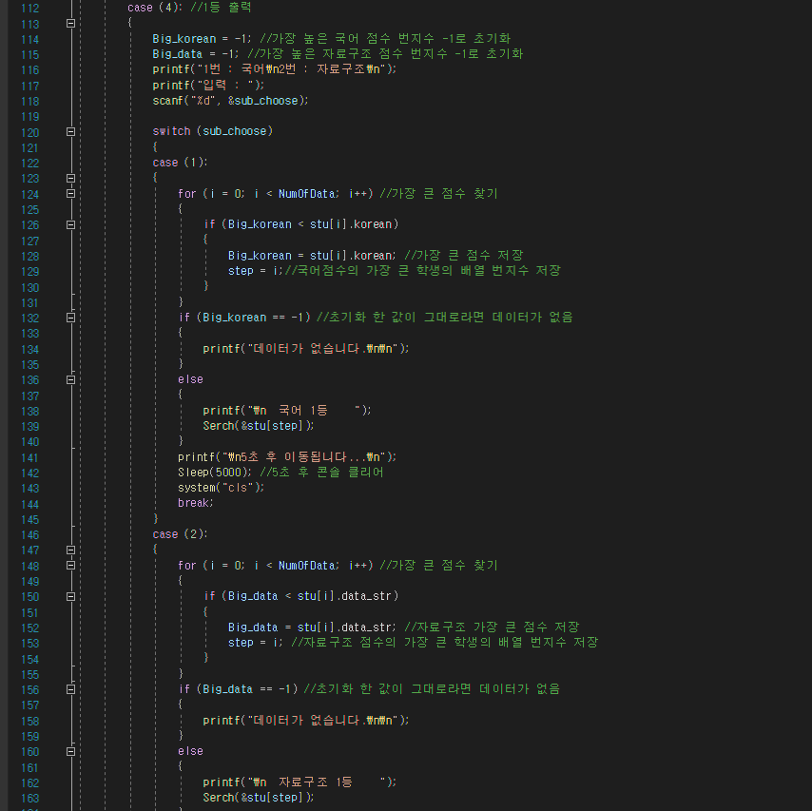
관리 프로그램 완성
1등 출력
Notes:
4번은 1등을 출력하는 기능으로 1번은 국어 1등, 2번은 자료구조 1등을 swtich문을 사용하여 구현했습니다. Defalut를 이용하여 1,2가 아닌 수는 잘못된 수를 입력했습니다 라는 문구가 뜨고 1등 여부는 for문을 사용하였고 처음에 Big_korean과 Big_data를 -1로 초기화 해주었는데 -1에서 변하지 않았다면 데이터가 없는 것이므로 데이터 가없다고 출력하게 해주었고, 1등을 찾았다면 Serch함수를 이용하여 정보를 출력해주었습니다.

Slide 14
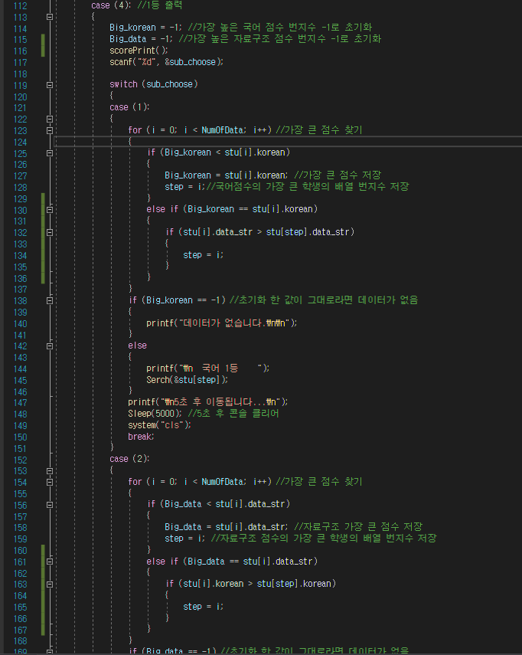
관리 프로그램 완성
1등 출력
Notes:
4번은 1등을 출력하는 기능으로 1번은 국어 1등, 2번은 자료구조 1등을 swtich문을 사용하여 구현했습니다. Defalut를 이용하여 1,2가 아닌 수는 잘못된 수를 입력했습니다 라는 문구가 뜨고 1등 여부는 for문을 사용하였고 가장 높은 점수가 2명일 수도 더 많을 수도 있기 때문에 그런 경우에는 다른 과목의 점수가 더 큰 학생을 출력할 수 있도록 했습니다.처음에 Big_korean과 Big_data를 -1로 초기화 해주었는데 -1에서 변하지 않았다면 데이터가 없는 것이므로 데이터 가없다고 출력하게 해주었고, 1등을 찾았다면 Serch함수를 이용하여 정보를 출력해주었습니다.

Slide 15
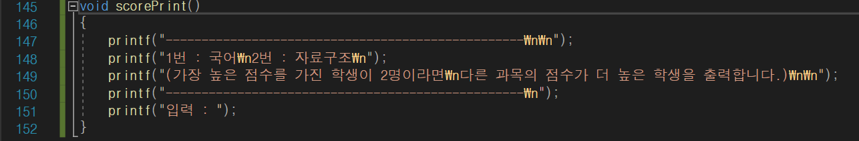
관리 프로그램 완성
1등 출력
Notes:
1등 출력을 위해 어떤 과목을 선택할지 printf해주는 부분은 함수로 만들어주었습니다.

Slide 16
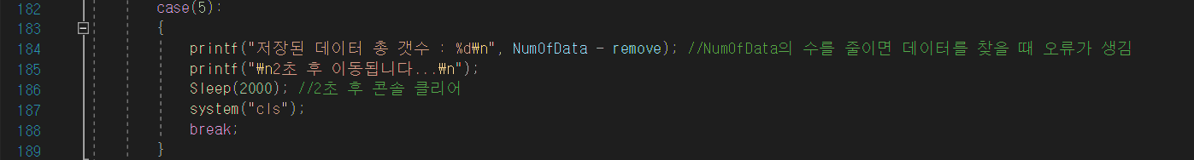
관리 프로그램 완성
총 데이터 개수
Notes:
5번은 저장된 데이터의 개수를 출력해주는 것을 만들어 보았는데, 데이터를 받을 때 마다 numofdata의 개수를 1개씩 늘려주었고 데이터를 삭제할 때에는 remove를 한 개 늘려주어 numofdata-remove를 한 값을 출력하였습니다.

Slide 17
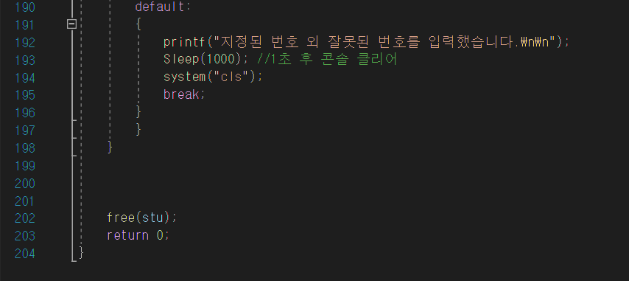
관리 프로그램 완성
예외사항
Notes:
1,2,3,4,5를 제외한 나머지 숫자는 기능이 없기때문에 default를 사용하여 지정된 번호 이외에 잘못된 번호를 입력했습니다라는 문구가 뜨게 하였습니다. 마지막에 stu를 동적할당으로 만들어 주었기 때문에 free(stu)를 하고 프로그램을 종료하게 하였습니다.

Slide 18
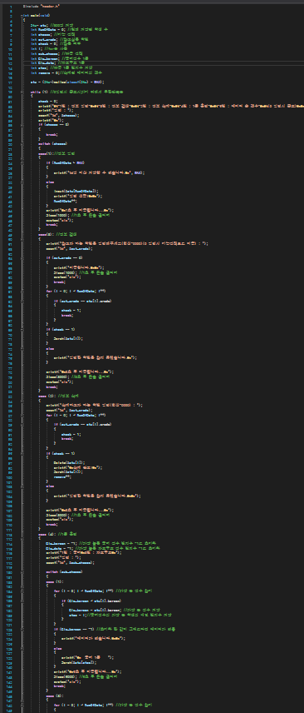
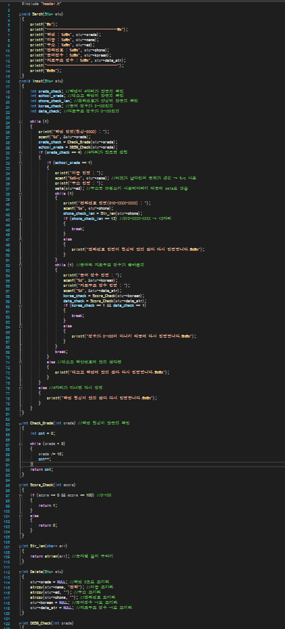
main.c
217줄
stu.c
152줄
header.h
32줄
Notes:
자료구조 수행평가로 c언어를 사용하여 학생 관리 프로그램을 만들어 보았습니다. 대소고에 오기 전에 선배의 github에서 c언어로 만든 선생님 관리 프로그램을 봤었을 때 신기했었는데 비슷한 학생 관리 프로그램을 완성시키니까 예전에 못했던 것을 이제는 할 수 있어 뿌듯한 느낌도 들었고 연결리스트로 하다가 멘탈이 깨질뻔 하기도 했지만, 다행히 배열리스트로 기능들을 완성시킬 수 있어서 만족스러웠습니다.

Slide 19

감사합니다

